Slide 1
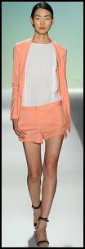
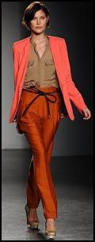
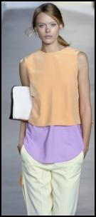
Tendintele modei in anul 2012
HORVATH EDUARD clasa 9A
Colegiul Tehnic Elisa Zamfirescu Satu Mare

Slide 2
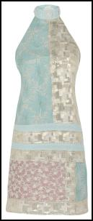
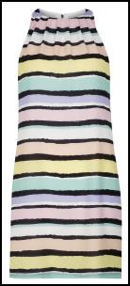
Culori –
pasteluri, culori strălucitoare, alb sau neon orbitor.

Slide 3
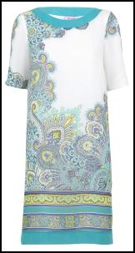
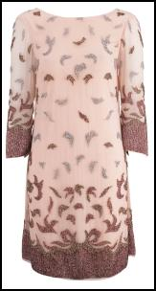
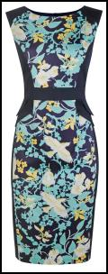
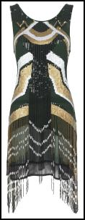
Printuri –
printuri etnice tribale;
modele tropicale: Păsări / Fluturi,
Jungle botanice;
Marea / Ocean Printuri si
Art Deco modele

Slide 4
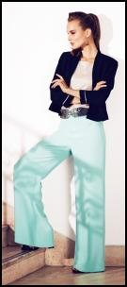
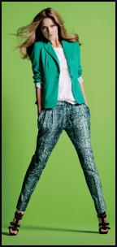
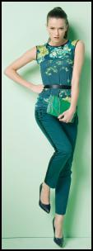
Culori aquamarine

Slide 5
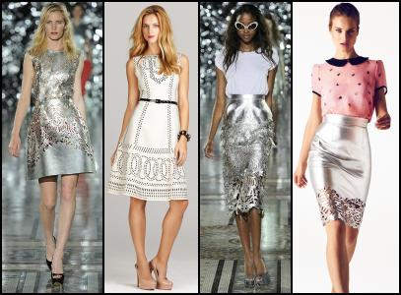
Piele exotica si argint metalic

Slide 6
